Slide 1
PLANIFICACIÓN CLASES VIRTUALES SEMANA N°20 FECHA : 10 AL 14 de agosto
Colegio Jean Piaget
Mi escuela, un lugar para aprender y crecer en un ambiente saludable

Slide 2
ASIGNATURA /CURSO | ED MUSICAL 3 Y 4° BÁSICO
NOMBRE DEL PROFESOR/A | FRANCISCO VARGAS
OBJETIVO DE APRENDIZAJE PRIORIZACIÓN NIVEL 1 | OA 4 Cantar (al unísono y cánones simples, entre otros) y tocar instrumentos de percusión y melódicos (metalófono, flauta dulce u otros).
INDICADORES DE EVALUACIÓN PARA OA | Participan activamente en una variedad de cantos, juegos y versos rítmicos de origen o inspiración folclórica chilena. Cantan con naturalidad, evitando forzar la voz y adoptando una postura sin tensiones.
CONTENIDO /HABILIDADES | Cánones simples melodías y juegos rítmicos
OBJETIVO DE LA CLASE | OBJETIVO: Escuchar cuentos cortos y Cantar melodías folklóricas infantiles
EVALUACIÓN | FORMATIVA

Slide 5
Importante:
Cuándo esté la animación de un lápiz, significa que debes escribir en tu cuaderno
Cuándo esté esta animación de una cámara fotográfica, significa que debes mandar reporte sólo de esa actividad (una foto de la actividad)
Cuándo esté esta animación de un signo de pregunta, significa que debes pensar y analizar, sin escribir en tu cuaderno. Responder de forma oral.

Slide 6
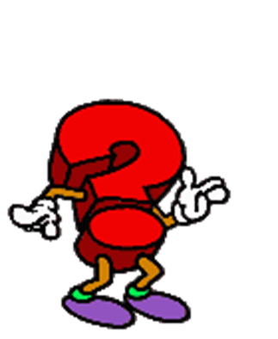
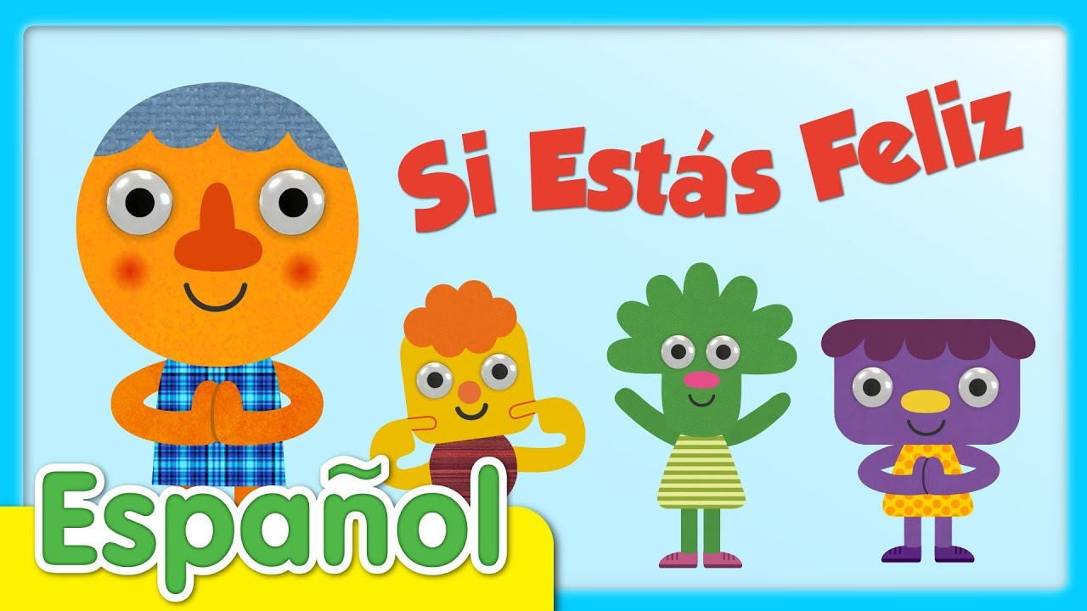
Inicio Activación Conocimientos Previos
Actividad 1: Activación de conocimientos. Responden
a. ¿Qué hacemos cuándo estamos felices ? :
b. Observen la siguiente imagen y escuchen la siguiente canción
https://www.youtube.com/watch?v=lU8zZjBV53M
Luego respondan ¿Qué sintieron con esta música?¿ Qué emociones sintieron con la canción escuchada ?

Slide 7
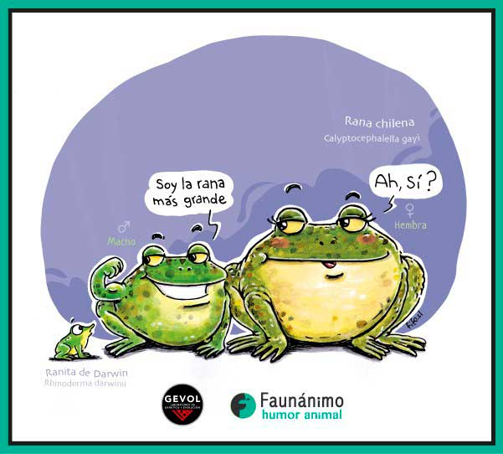
Motivación
Escuchan la siguiente cuento “ El cantar de la rana Chilena ”
https://www.youtube.com/watch?v=sPM4nFUaNVM
Responder de manera individual que les pareció el cuento y de que hablaba.

Slide 8
Desarrollo de la clase
a. Cantan y se aprenden la Canción “Cu –Cu Cantaba la rana ”
https://www.youtube.com/watch?v=56C3xVLMXxk
b. Participan activamente entonando la canción individual y grupalmente
c. Acompañan libremente canciones aprendidas con percusión corporal (palmas, pies u otros)

Slide 9
TICKET DE SALIDA
ASIGNATURA
SEMANA 20
CIERRE
Nombre: _______________________________________
De acuerdo al Cuento “ El cantar de la rana Chilena”
Responde las siguientes preguntas:
1) ¿ Por qué las ranas no están cantando?
2) ¿ Por qué la abuela de Nahuel está preocupada ?
3) Manda un audio con la canción “ Cu –Cu Cantaba la rana” aprendida
Enviar fotografía de este ticket de salida y audio al:
Correo: francisco.vargas@colegio –jeanpiaget.cl o
Celular: +56932736590

Slide 10
RÚBRICA EVALUACIÓN SEMANA 20 CANCIÓN
CU-CU CANTABA LA RANA
Criterios | 1 PTO POR LOGRAR | 2 PTS MEDIANAMENTE LOGRADO | 3 PTS LOGRADO
Compromiso de los participantes ( TRANSVERSAL | Manifiestan poco compromiso con el trabajo realizado | Mayoritariamente se observa compromiso en gran parte del trabajo. | Todos los integrantes se comprometen con su trabajo.
Ejecución del trabajo final | Hay varios errores en la ejecución del trabajo final. | Ejecutan su trabajo final con muy pocos errores o solo con un error. | Ejecutan su trabajo final sin errores.
Técnica Vocal | Hay varios errores en la técnica instrumental y/o vocal del trabajo final. | Mayoritariamente se observa una correcta técnica instrumental y/o vocal en gran parte del trabajo | En la interpretación Domina los sonidos elegidos con sus variantes dinámicas, duración, timbre y articulación
Fluidez y expresividad | El sentido expresivo es ocasional o irregular. | Se comprende el propósito o finalidad expresiva en la mayoría de la canción | Se transmite el propósito expresivo de la canción

